Slide 1
プロジェクト演習Ⅱ インタラクティブゲーム制作 イントロダクション2
第3回
はじめての3Dプログラミング
条件分岐で動かそう

Slide 2
今日の内容
条件分岐がなくちゃはじまらない
あなたについていきます
位置と姿勢の制御

Slide 3
今週のプロジェクト
授業資料ページからダウンロードします
落としたZipファイルを解凍して、 出てきたフォルダを好きなところに配置

Slide 4
今日のサンプル
基本構造自体は先週の物と大差ありません
一応車、のつもりです
今日の内容に合わせて改造していきます

Slide 5
メニューの数が少ない人は (Express版のみ)
「ツール→設定→上級者用の設定」を選択
Click!

Slide 6
行番号の出し方(1/2)
「ツール→オプション」を選択
Click!

Slide 7
行番号の出し方(2/2)
「テキストエディター→すべての言語→全般」を開いて「行番号」にチェックを付けて「OK」を押す
①
④
②
③
⑤

Slide 8
条件分岐で動かそう
ゲームがゲームであるために

Slide 9
条件分岐とは？
「もしこうならばそうしろ、 でなければああしろ」という流れ
if文を使う(場合によってはelse ifやelseも)
ゲームにおける条件分岐とは？
あるキーが押されているか？
今キャラクターはどの場所にいるか？
フラグは立っているか？

Slide 10
キーは押されているか？
以下のように入力してみよう
while(window.update() == true) {
// ここから入力
if(window.getSpecialKeyStatus(FK_RIGHT) == FKUT_SW_PRESS) {
body.glTranslate(1.0, 0.0, 0.0);
}
if(window.getSpecialKeyStatus(FK_LEFT) == FKUT_SW_PRESS) {
body.glTranslate(-1.0, 0.0, 0.0);
}
// ここまで
}

Slide 11
さっきのコードの意味
if(→キーは押されているか？) {
blockを今の位置からX方向に1.0だけ移動しろ
}
if(←キーは押されているか？) {
blockを今の位置からX方向に-1.0だけ移動しろ
}

Slide 12
他のキーを判定したい場合
getSpecialKeyStatus(キーコード)
キーコードは次のスライド参照
getKeyStatus(‘調べたいキーの文字’)
シングルクォート(SHIFT+7)で半角文字を 1つだけ囲って指定する
==
FKUT_SW_PRESS(押されてる)
FKUT_SW_DOWN(押された瞬間)
FKUT_SW_UP(離された瞬間)
FKUT_SW_RELEASE(離されてる)

Slide 13
条件式の書き方の基本
「左側」と「右側」が、どういう関係かを記述
(A == B)等しい
(A != B)等しくない
(A > B)AがBより大きい
(A < B)AがBより小さい
(A >= B)AがB以上
(A <= B)AがB以下
以上、以下は 等しい場合を含む
今のところこの授業は「等しい場合」だけで何とかなる
左側にキーの状態を引っ張ってくる命令を書き、右側にどんな状態で あって欲しいかを書く

Slide 14
getSpecialKeyStatus()で 使えるキーコード
FK_SHIFT_R, //!< 右シフトキー
FK_SHIFT_L, //!< 左シフトキー
FK_CTRL_R, //!< 右コントロールキー
FK_CTRL_L, //!< 左コントロールキー
FK_ALT_R, //!< 右オルトキー
FK_ALT_L, //!< 左オルトキー
FK_ENTER, //!< エンターキー
FK_BACKSPACE, //!< バックスペースキー
FK_DELETE, //!< デリート(削除)キー
FK_CAPS_LOCK, //!< CapsLockキー
FK_TAB, //!< タブキー
FK_PAGE_UP, //!< ページアップキー
FK_PAGE_DOWN, //!< ページダウンキー
FK_HOME, //!< ホームキー
FK_END, //!< エンドキー
FK_INSERT, //!< インサートキー
FK_LEFT, //!< 左矢印キー
FK_RIGHT, //!< 右矢印キー
FK_UP, //!< 上矢印キー
FK_DOWN, //!< 下矢印キー
FK_F1, //!< F1 キー
FK_F2, //!< F2 キー
FK_F3, //!< F3 キー
FK_F4, //!< F4 キー
FK_F5, //!< F5 キー
FK_F6, //!< F6 キー
FK_F7, //!< F7 キー
FK_F8, //!< F8 キー
FK_F9, //!< F9 キー
FK_F10, //!< F10キー
FK_F11, //!< F11キー
FK_F12 //!< F12キー

Slide 15
「瞬間」ってどういうこと？
ゲームプログラムは
回っている
それはすごい勢いで

Slide 16
一般的なプログラムの場合
計算はじめまーす
入力値とかとってきまーす
足したり引いたりしまーす
答え出ちゃったから出しまーす
おしまーい、あはははーっ
開始
入力
計算
出力
終了

Slide 17
ゲームの場合はこうだ
開始
表示するものの準備
画面の表示(描画)
[条件によって] 物体を動かす
[条件によって] カメラとかも動かす
[条件によって] 色々動かす
画面の表示に戻る
ウィンドウが閉じられたら終了
準備
No
ウィンドウ 閉じてないよね？
Yes
ここに膨大な量の条件分岐がはさまると思え
画面描画
終了

Slide 18
意識しなくてはいけないこと
繰り返しが基本構造になっている
このwhileループのことをメインループと呼ぶ
繰り返しの中に書くのは 「その一瞬で何をするのか」でしかない
その積み重ねが動きの結果となって現れる
一瞬の長さは具体的に言うと16ms
状況に応じて「その一瞬」で何をするか 適切に分岐する必要がある

Slide 19
{}重要！超重要！
while(繰り返し条件){
繰り返したいこと
}
の中に
if(条件式){
条件が成立して いたらやること
}
が入る！
while(window.update() == true) {
if(キーが押されてたら？) {
うごけー
} else {
押されてなかったら これやっとけー(省略可)
}
if(違うキーが押されてたら？) {
違う感じにうごけー
}
}

Slide 20
アニキ！ついていきやすぜ！
せっかくの力作がバラバラに…

Slide 21
移動するようにしたはいいけどさ
bodyだけ動かすとズレる
じゃあ他のタイヤも合わせて動かすの？
それはさすがにかったるいですよね
bodyを動かしたらそれにくっついてる 物は一緒に動いてくれればいいのになぁ

Slide 22
それすなわち親子の契りなり
Modelシリーズ共通命令「setParent()」
あるモデルに対して「お前の親はコイツだ」と設定する命令
子モデル.setParent(親モデル, true);
これで「親が動くと子はそれについていく」という状態になる
「, true」に関しては今はスルー
trueにして使った方が便利な場面が多い

Slide 23
モデルの親子関係
実は非常に深いトピック
3DCGの根幹をなすと言ってもいい
が、この授業の趣旨は「細かいことは (とりあえず)気にしない」なのでスルー
後でみっちりやる、かもしれない

Slide 24
位置と姿勢の制御
前回姿勢で混乱した人は特に気をつけてね

Slide 25
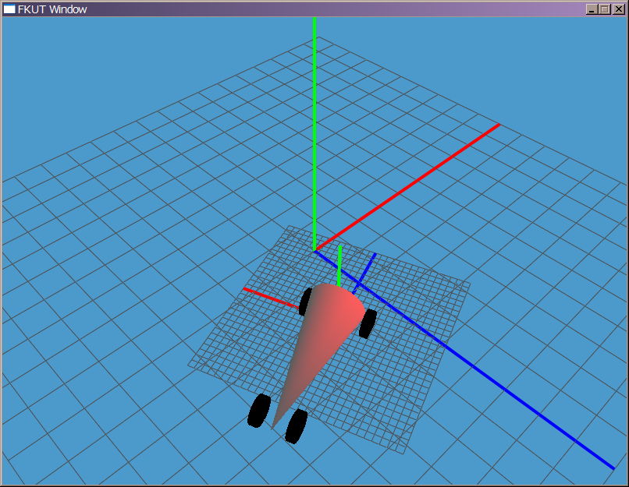
グローバル座標とローカル座標
3次元空間はx,y,zの 座標値によって表す
グローバル座標
それぞれのモデルにとっての前後、左右、上下方向という考え方も存在する
ローカル座標

Slide 26
移動や回転の指示は グローバルもローカルも両方使う
いきなり面と向かって「北に5m進め」と 言われても困りますよね
自分の向いている向き基準で指示された方が わかりやすい
でも電話口やメールでいきなり「今向いて いる方向に対して真横に3m進んで」と 言われたら？
何にぶつかるかわかったもんじゃない！
地図を見てどの方角へ、と指示された方がいい

Slide 27
移動制御命令
glTranslate(x, y, z)
今いる位置からグローバル座標基準で (x, y, z)の方向へ移動する
「東に3歩、北に1歩進め」という感じの指示
loTranslate(x, y, z)
今いる位置からローカル座標基準で (x, y, z)の方向へ移動する
「前に3歩、左に1歩進め」という感じ
glMoveTo(x, y, z)
グローバル座標(x, y, z)へ直接移動する
位置を固定する以外の場面では使いづらい
「この場所へワープしろ」という指示、人間業じゃない

Slide 28
姿勢制御命令
glFocus(x, y, z)
グローバル座標で指示した場所へ そのモデルの先頭方向を向ける
常にある方向を向かせたい時に便利
「あのビルの方へ向け」というような感じ
loFocus(x, y, z)
ローカル座標で指示した場所へ 先頭方向を向ける
(0,0,-1)を指定した場合は何も起きない
モデル自体を回転させたい時に便利
「今の向きに対して右側を向け」という感じ

Slide 29
glVec()ってなんだったの？
モデルの今の位置に対して、グローバル座標のどっち側を向いているかを指定する、という命令でした
北を向け、南南東に向け、という感じです
glFocus()に置き換えることもできますが、単に方向を指示したいだけの場合はglVec()の方が便利です
glFocus(位置+glVec()で指定する向き)で 同じ意味になりますが、まどろっこしいです
(0,0,-1)
(1,0,0)

Slide 30
補足：アップベクトル
3次元だと、同じ方向でも捻れが入ったりする
モデルのてっぺんが どこを向いているか、を追加で指定して、 捻れ具合も制御可能
glUpvec()を使う
glVec()で指定したベクトルに対して垂直な方向を指定する
実際は垂直じゃ無くても適当に補正してくれる
(0,1,0)
(0,0,-1)
(0,0,-1)
(-1,1,0)

Slide 31
課題
BASIC:
基本図形が、カーソルキーで前後左右に 動かせるようにする
ADVANCED:
基本図形(Coneが分かりやすい)を カーソルキーの左右で回転、 前後で前進と後退ができるようにする
EXTREME:
自分の作ったものでADVANCEDの条件を満たす
EXTRA：更にカーソルキー以外の操作で、 何かしらの特殊動作(変形とか)を行うようにする

